Slide 1
Examenspreekuur Wiskunde
Vmbo tl

Slide 2
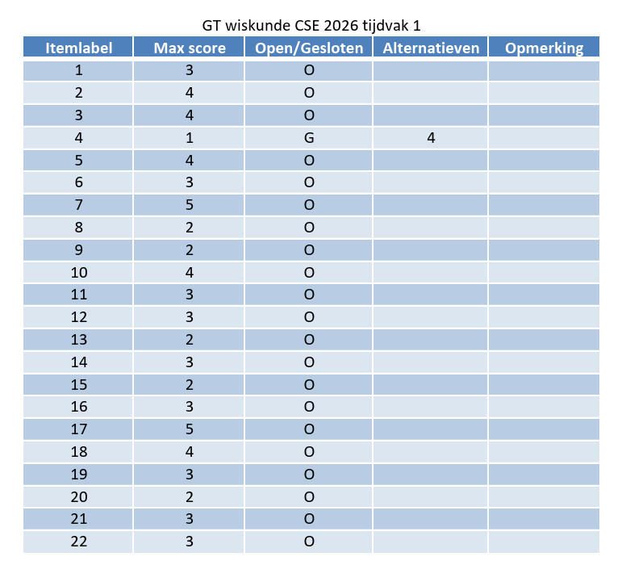
Hoe ziet het examen eruit?

Slide 3
Wat neem je mee naar het examen?
Rekenmachine (met volle batterij)
Geodriehoek/koershoekmeter
Passer
2 potloden (+ puntenslijper)
2 pennen (zwart of blauw)
Markeerstift (tip!)
Gum
Woordenboek (schoolafhankelijk)
Eventueel nietmachine

Slide 4
Onderwerpen op het examen
Verbanden
Meetkunde
Rekenen, meten en schatten

Slide 5
Examentips
lees de tekst en de vraag goed

Slide 6
Examentips
lees de tekst en de vraag goed
wat willen ze van me weten?

Slide 7
Examentips
lees de tekst en de vraag goed
wat willen ze van me weten?
aantal punten is aantal stapjes (niet per se hoe moeilijk)

Slide 8
Examentips
lees de tekst en de vraag goed
wat willen ze van me weten?
aantal punten is aantal stapjes (niet per se hoe moeilijk)
sluit af met DUS, check op afronden, eenheden etc (heb ik op de juiste manier antwoord gegeven op de vraag?)

Slide 9
Examentips
lees de tekst en de vraag goed
wat willen ze van me weten?
aantal punten is aantal stapjes (niet per se hoe moeilijk)
sluit af met DUS, check op afronden, eenheden etc (heb ik op de juiste manier antwoord gegeven op de vraag?)
kladblaadje voor punten opschrijven voor thuis nakijken (alleen als je wil!)

Slide 10
Examentips
lees de tekst en de vraag goed
wat willen ze van me weten?
aantal punten is aantal stapjes (niet per se hoe moeilijk)
sluit af met DUS, check op afronden, eenheden etc (heb ik op de juiste manier antwoord gegeven op de vraag?)
kladblaadje voor punten opschrijven voor thuis nakijken (alleen als je wil!)
uitwerkbijlage inleveren!

Slide 11
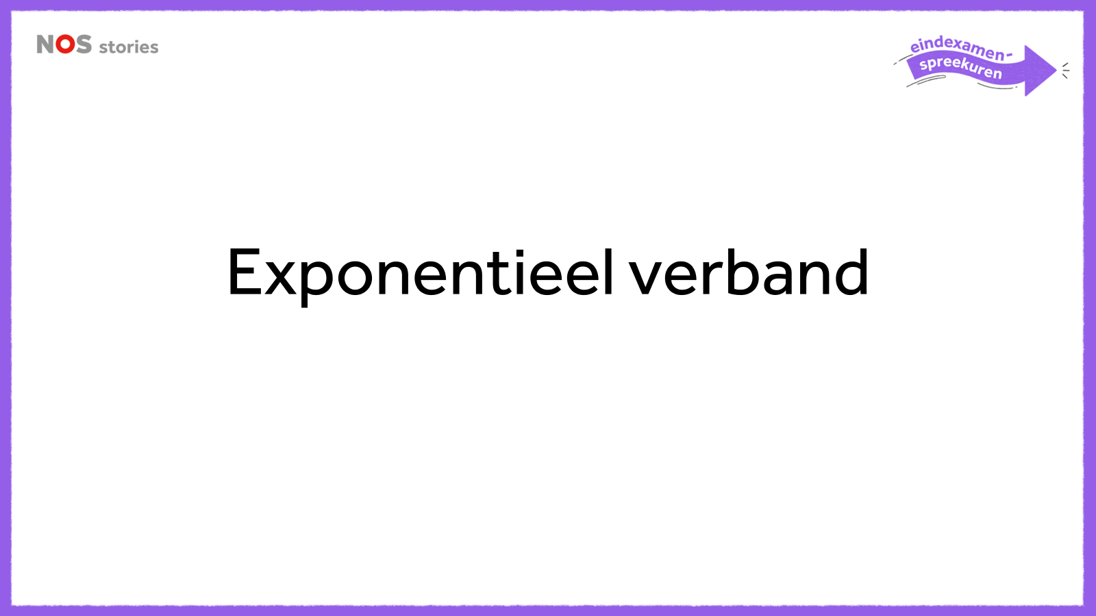
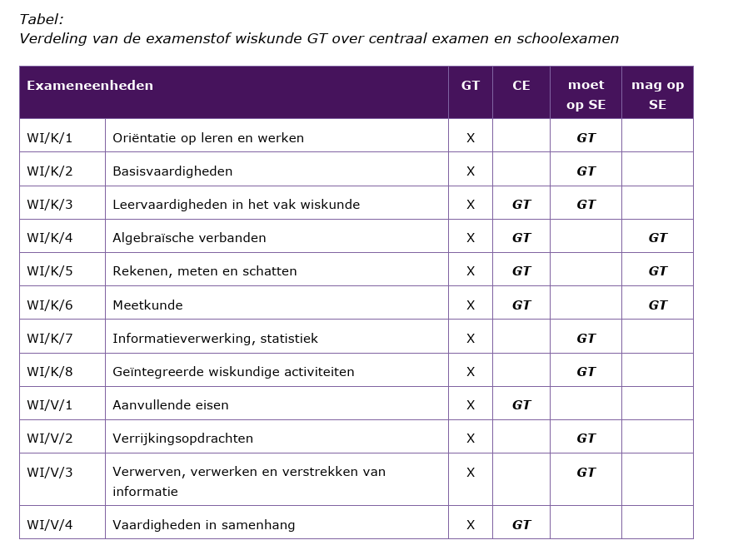
Welke onderwerpen komen er op het examen?
Syllabus onderwerpen samenvatten
+ naar welke onderwerpen kijken wij vandaag?
Tabel omzetten in tekst
Notes:
Ook verwijzen naar de opname van vorig jaar

Slide 12
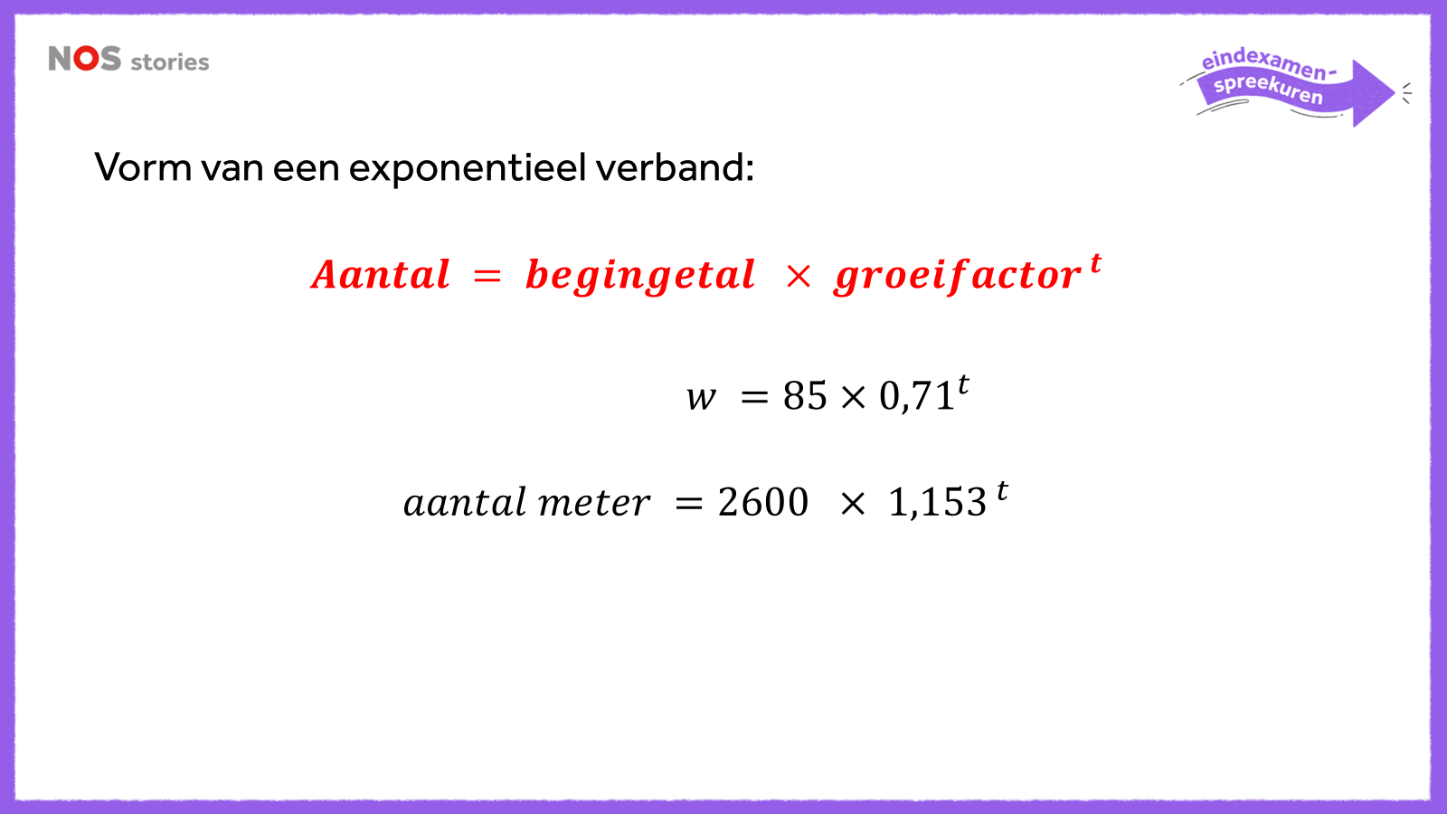

Slide 13
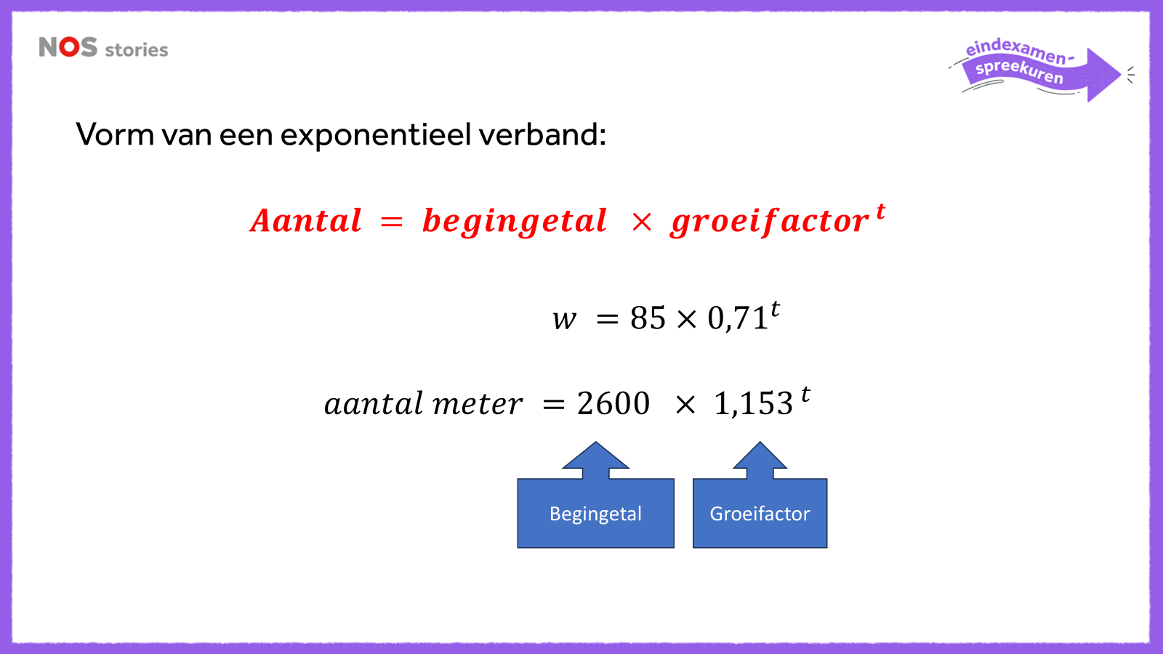

Slide 14
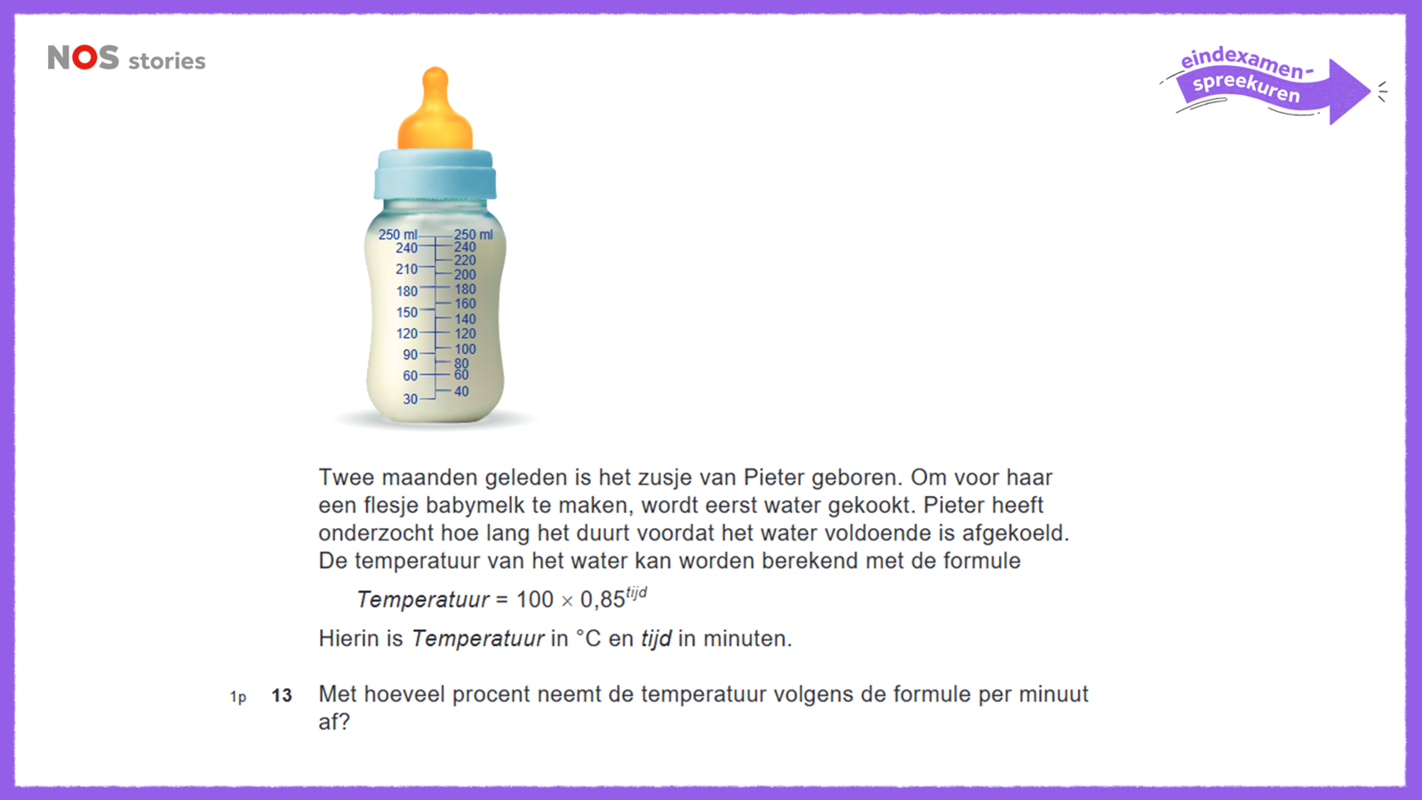

Slide 15
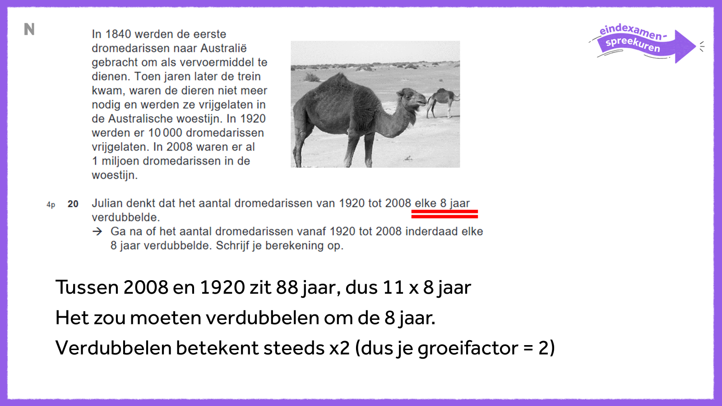

Slide 16
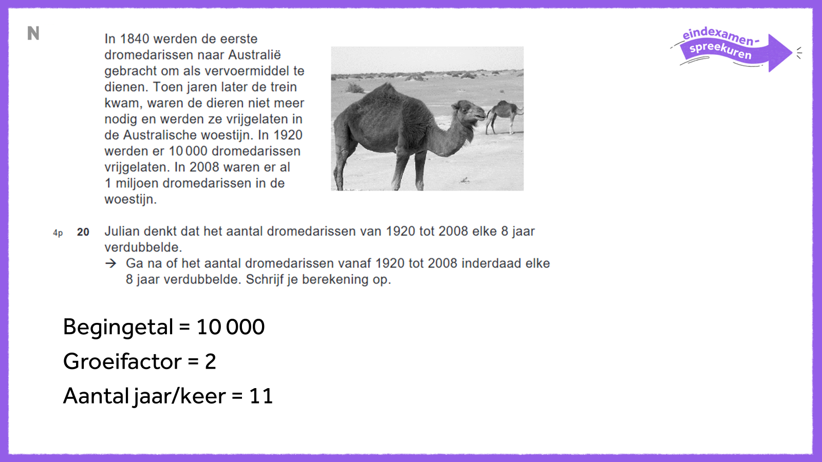

Slide 17
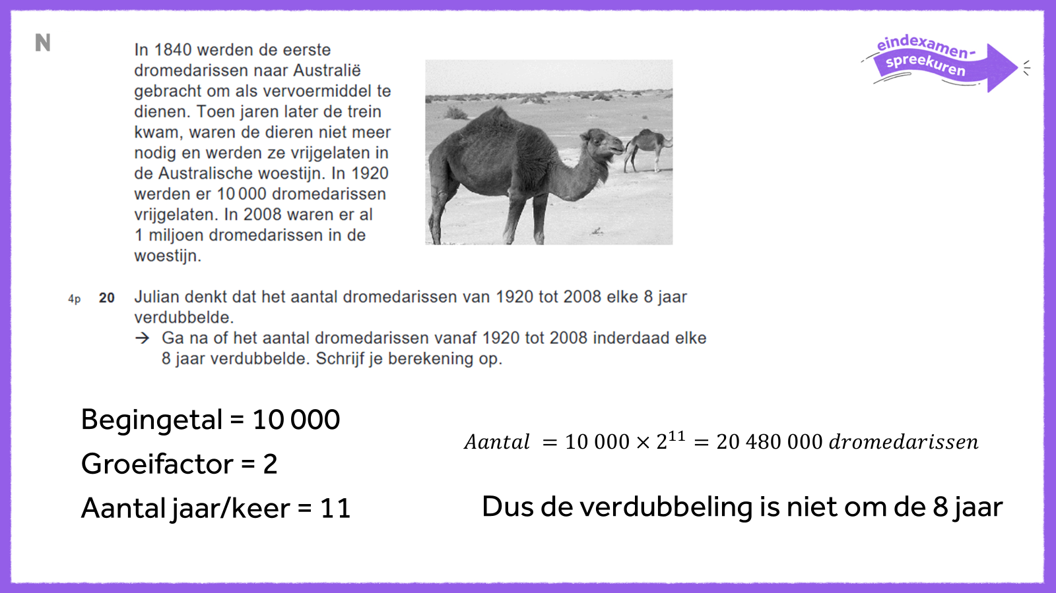

Slide 18
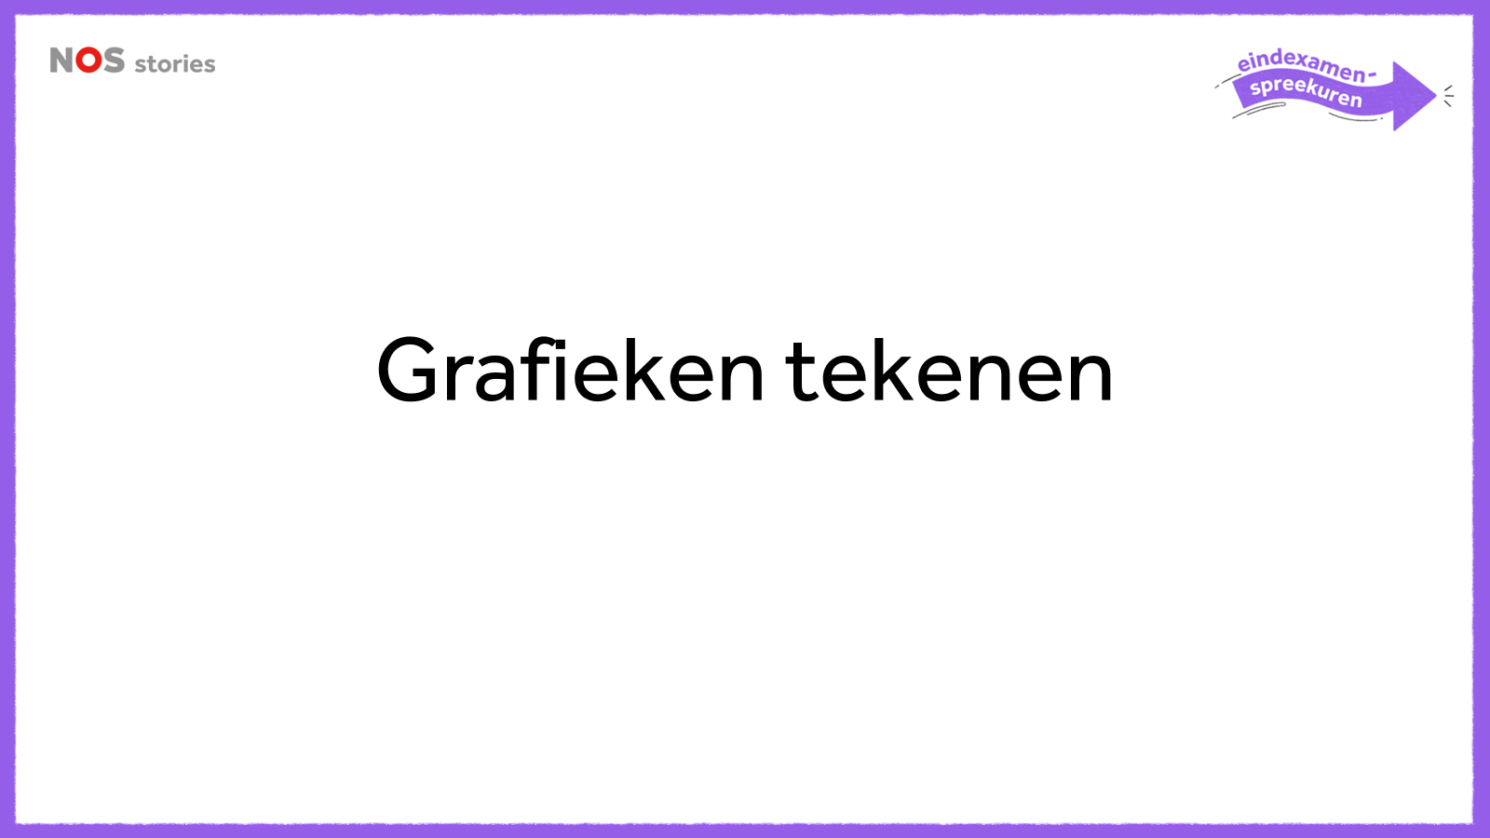

Slide 19
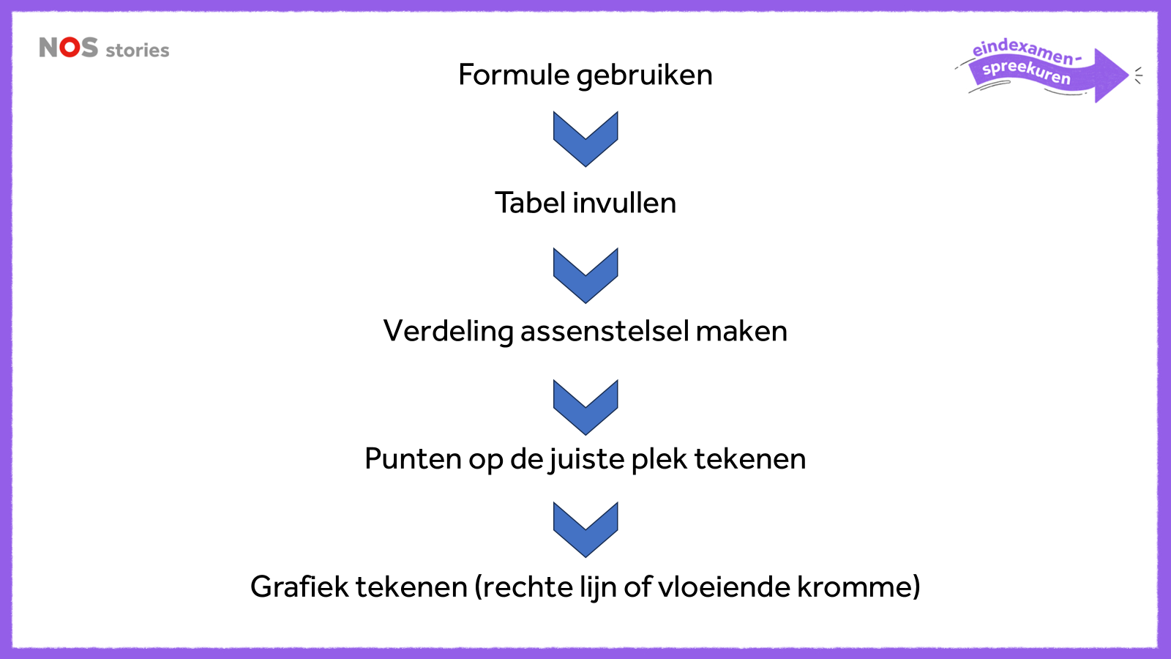

Slide 20
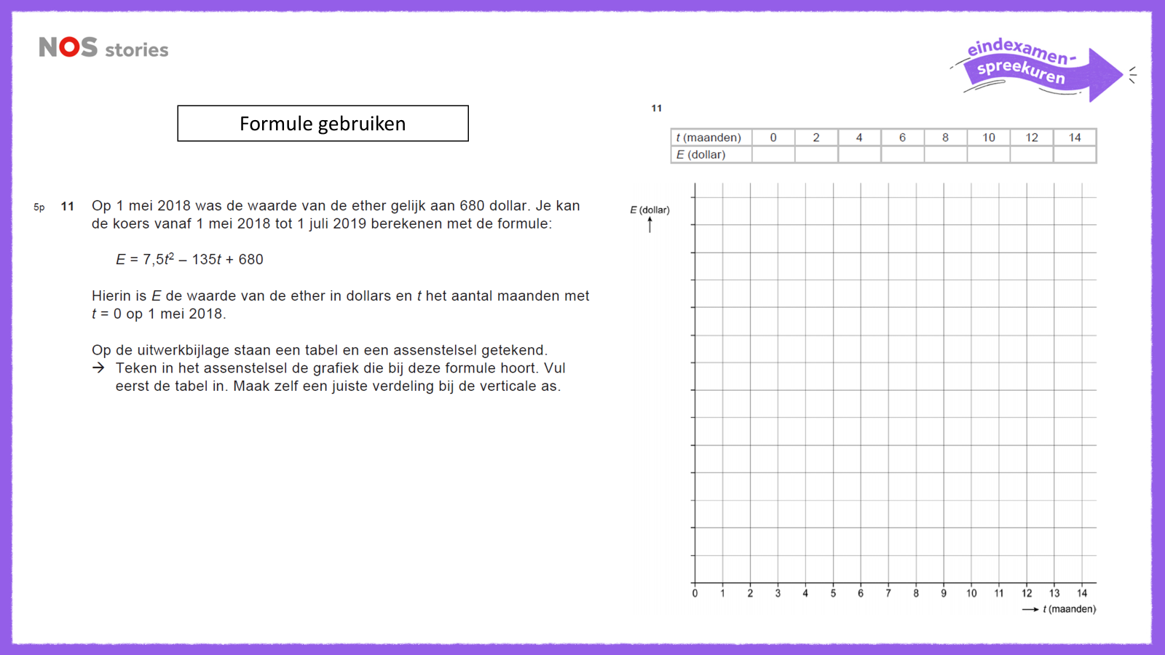

Slide 21
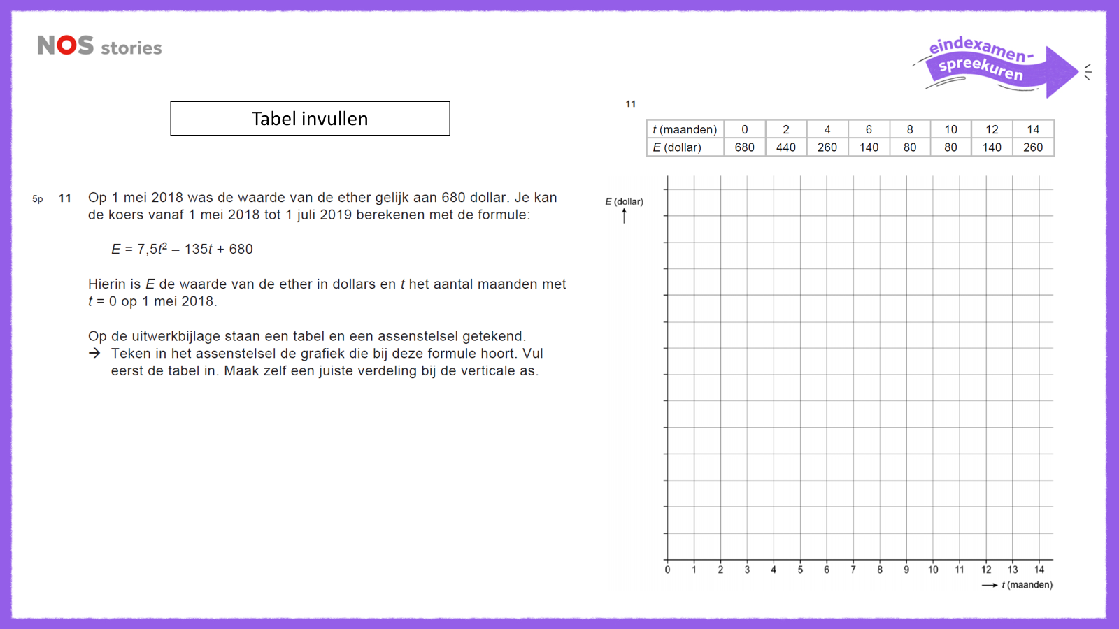

Slide 22
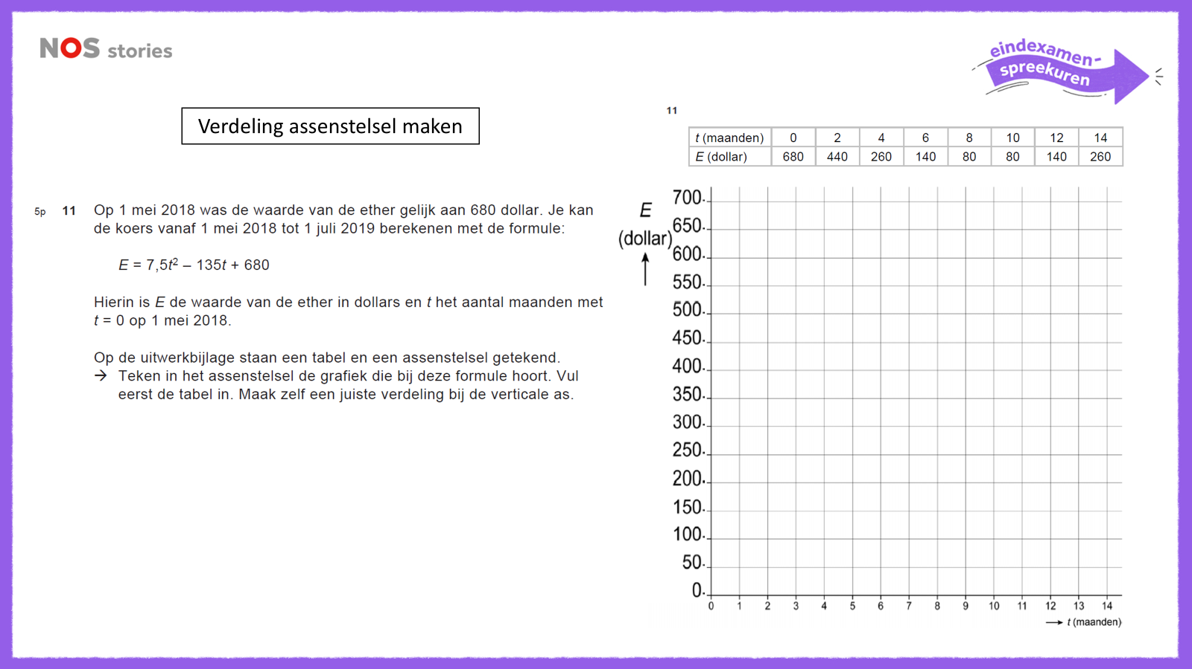

Slide 23
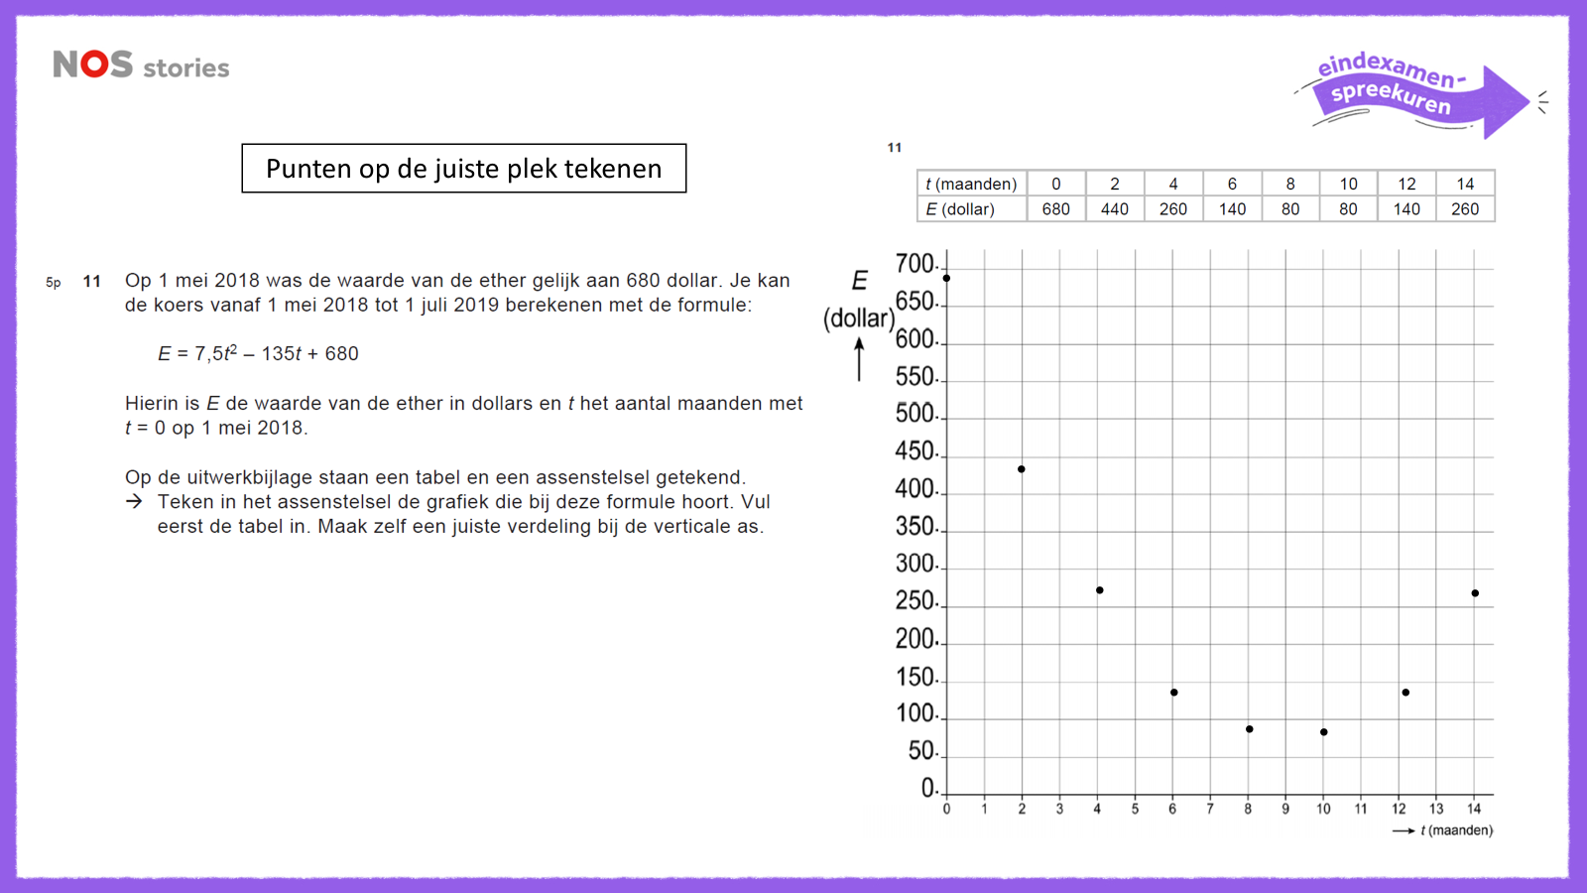

Slide 24
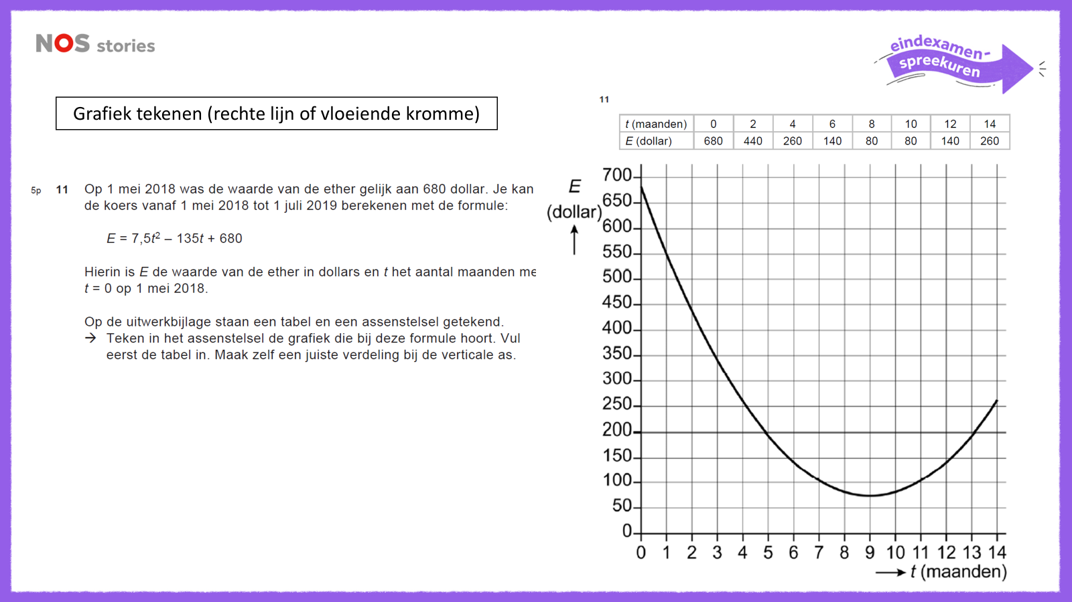

Slide 25
Kijkersvraag
Marina - Hoe bereken je de oppervlakte van een raar figuur?
Notes:
2025-1 vraag 17?
2025-2 vraag 8 (uitwerkbijlage)
2024-1 vraag 21 (oppervlakte zijkant dugout)

Slide 26
Oppervlakte berekenen

Slide 27
Formules oppervlakte figuren
Oppervlaktes berekenen van:
vierkant en rechthoek
driehoek
parallellogram
cirkel
(Omtrek)
Notes:
tekenen en dan invoegen

Slide 28
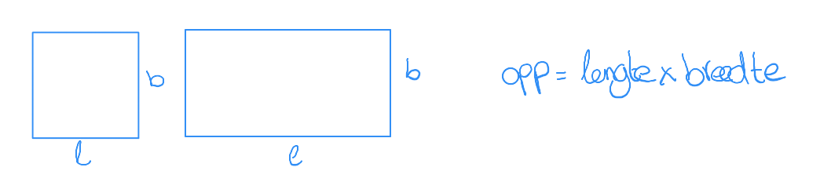
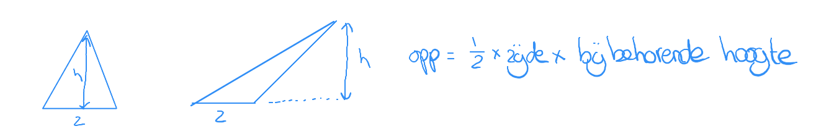

Slide 29
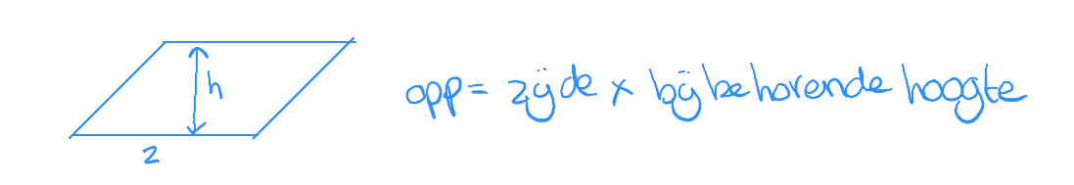
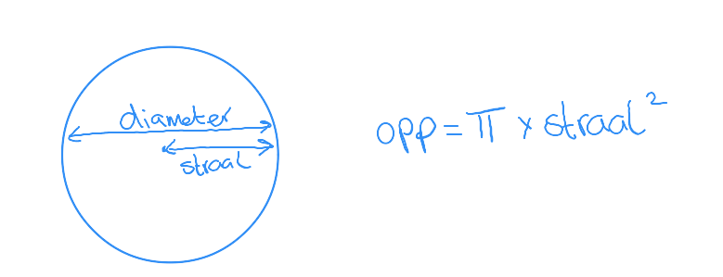

Slide 30
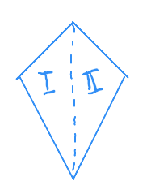
Opdelen of inkaderen (rare figuren)

Slide 31
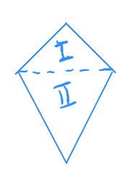
Opdelen of inkaderen (rare figuren)

Slide 32
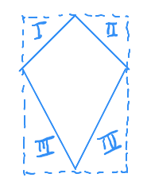
Opdelen of inkaderen (rare figuren)

Slide 33
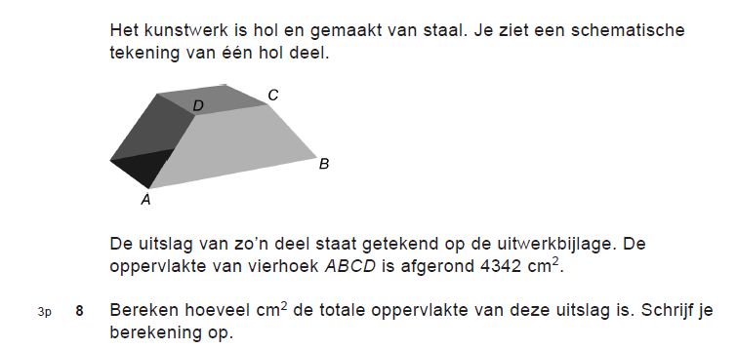
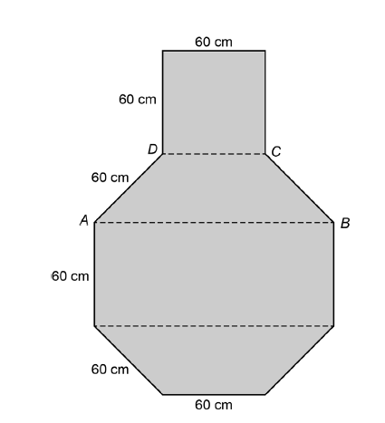
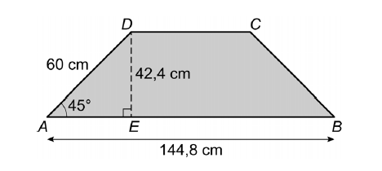
Examenvraag 2025-2 vraag 8

Slide 34
Inhoud berekenen

Slide 35
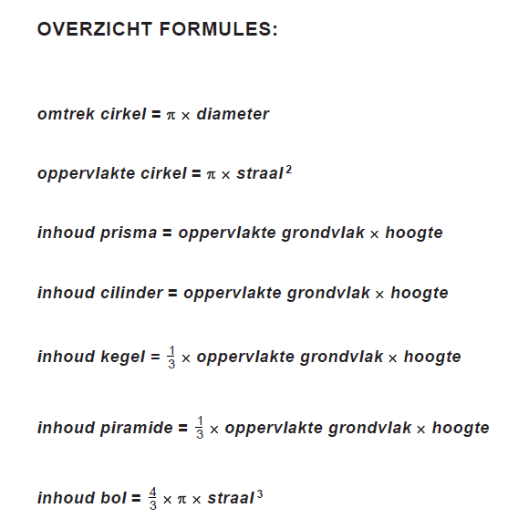
Inhoud berekenen ruimtelijke figuren
uit je hoofd:
inhoud balk/kubus =
lengte x breedte x hoogte
Notes:
Martha
Erbij pakken van de formules
2024-1 vraag 5 (cilinders)
2024-1: vraag 24, 26 (met andere gegeven formules, dus maakt het misschien juist ingewikkelder?)

Slide 36
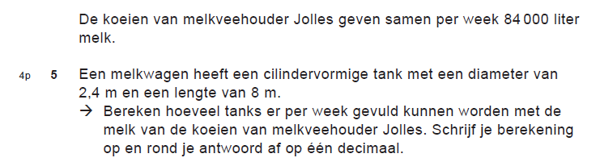
Examenvraag 2024-1 vraag 5

Slide 37
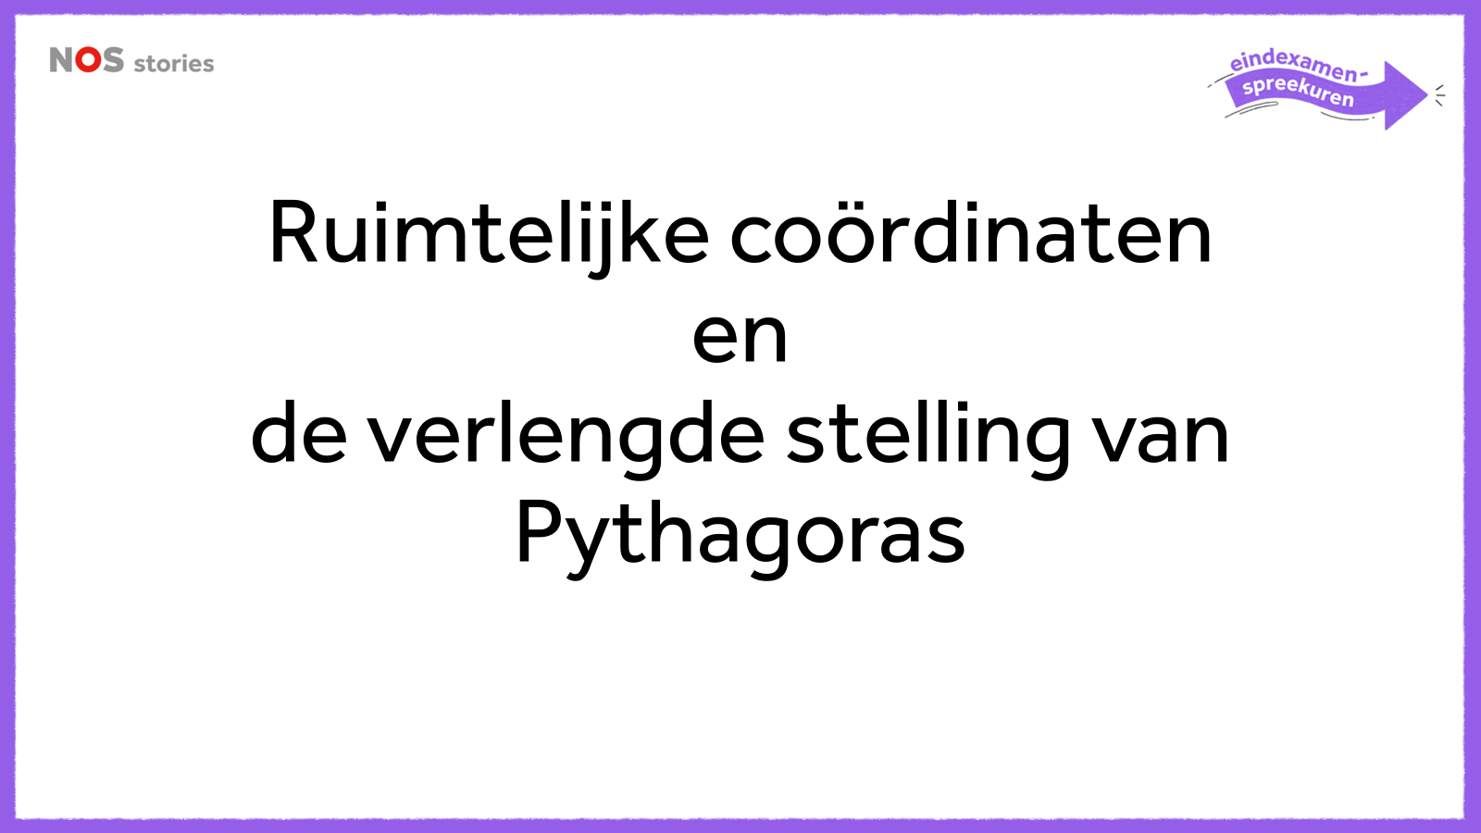

Slide 38
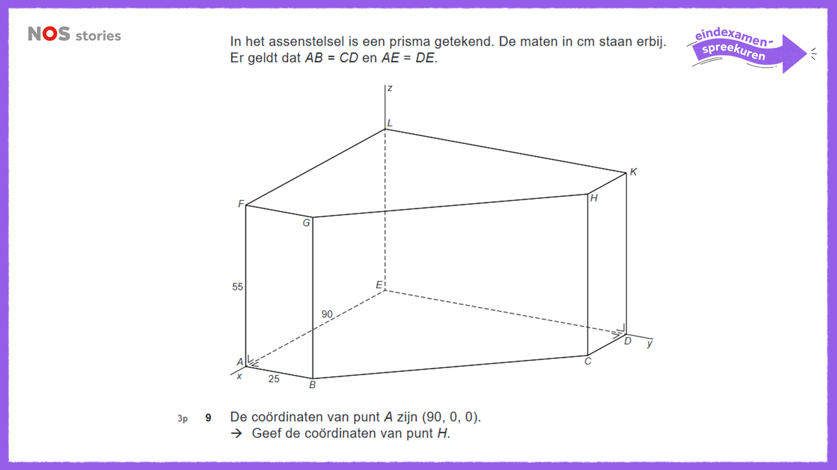

Slide 39
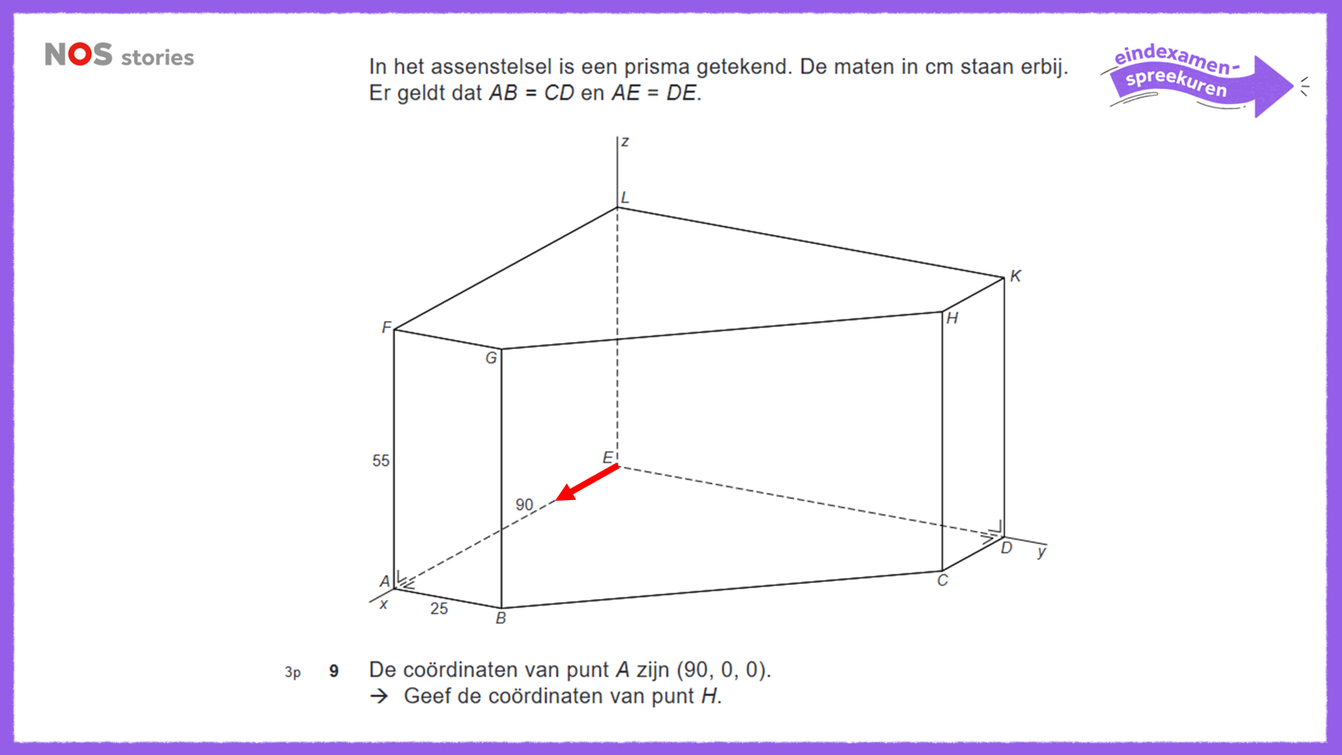

Slide 40
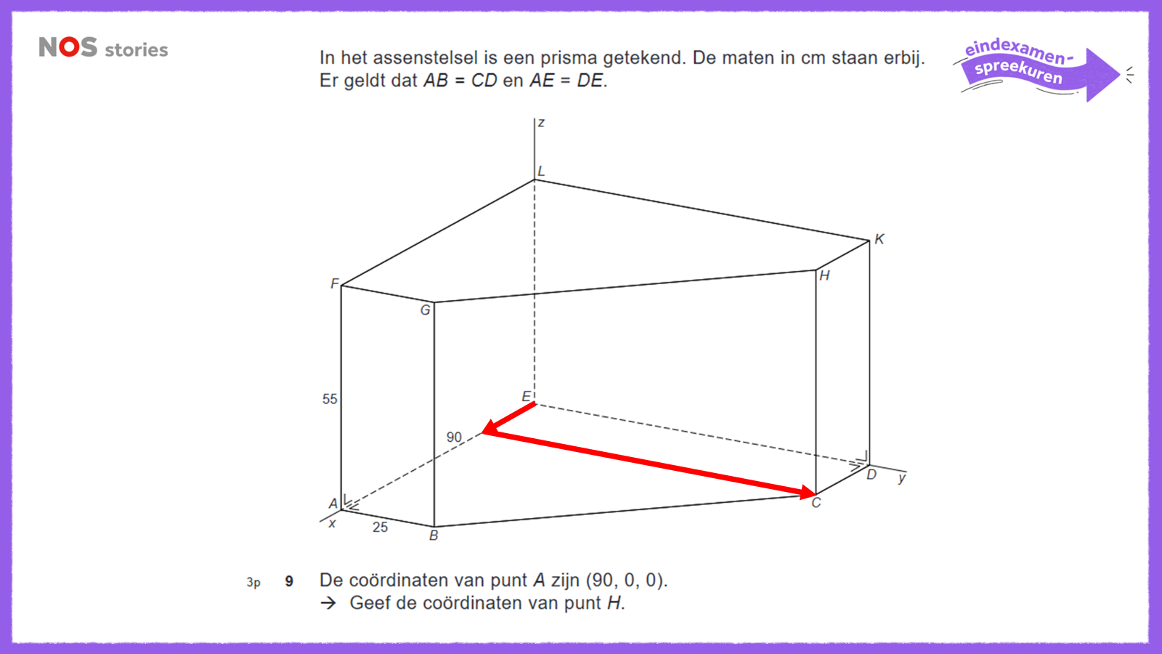

Slide 41
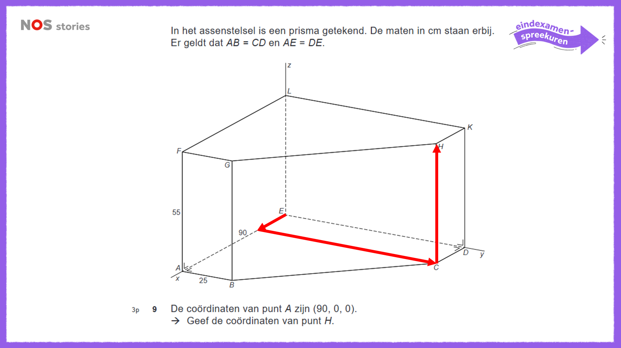

Slide 42
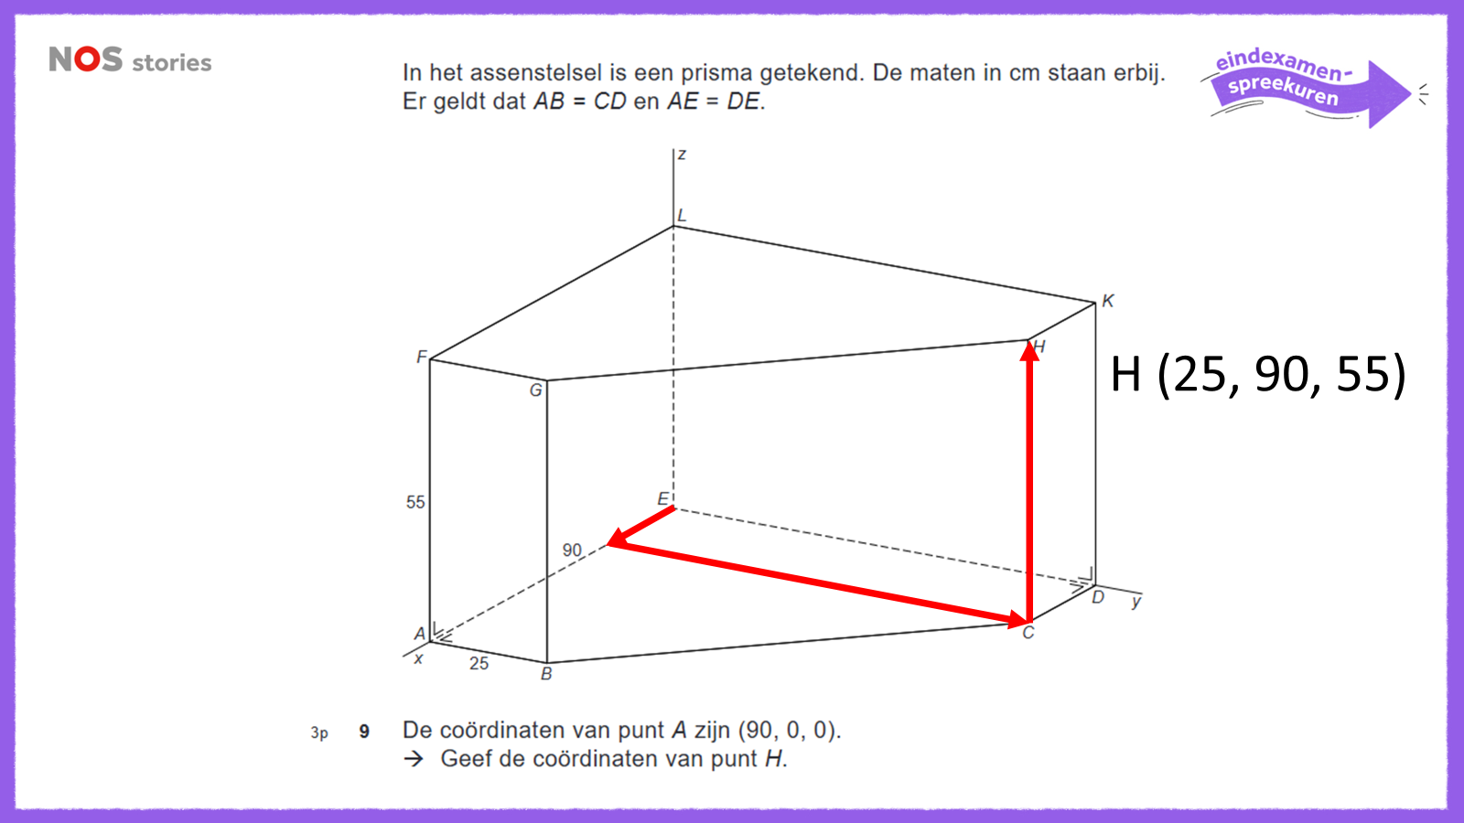

Slide 43
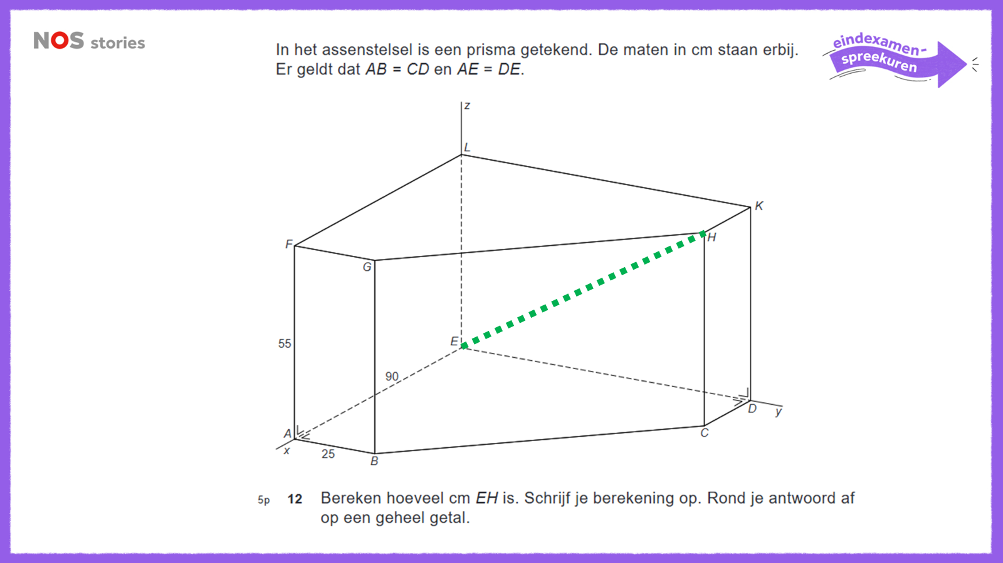

Slide 44
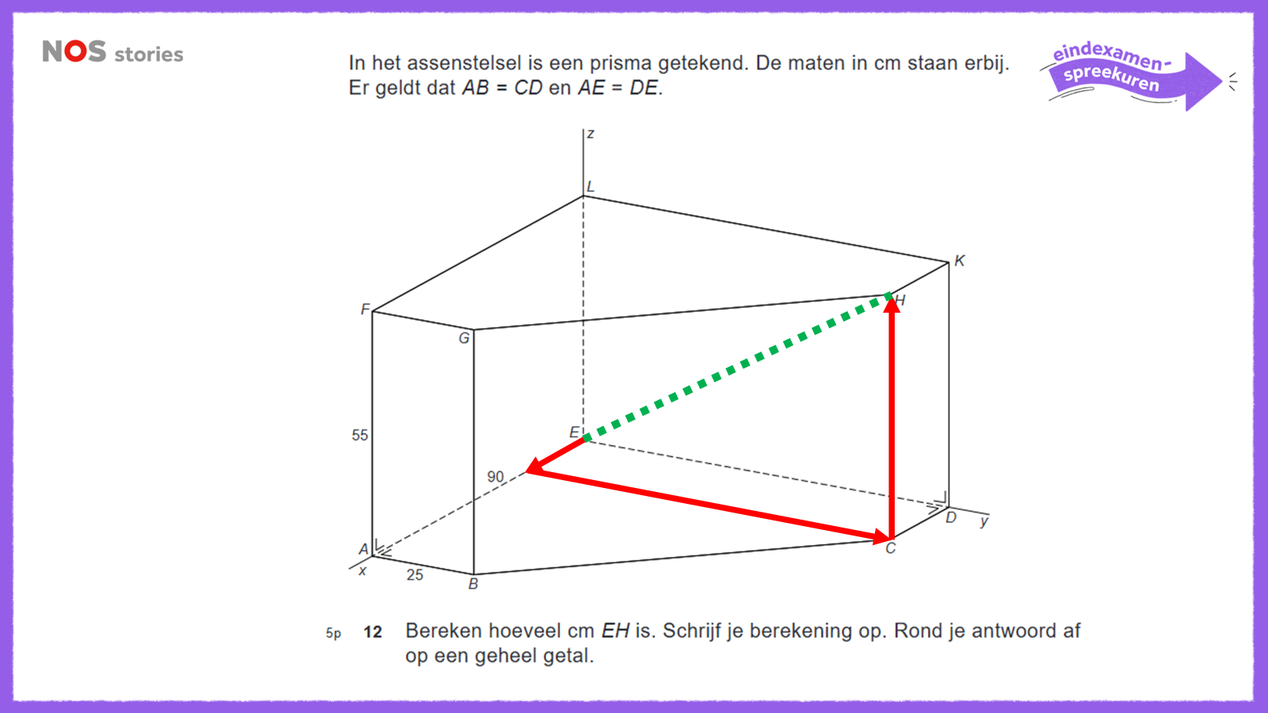

Slide 45
Periodieke verbanden

Slide 46
Periodiek verband
periode
amplitude
frequentie
Notes:
Martha
2025-2 vraag 2,3
Syllabus: periodieke verband herkennen en gebruiken: - de begrippen amplitude, periode en frequentie herkennen en gebruiken (deel dik gedrukt, hoort bij verrijking?)

Slide 47
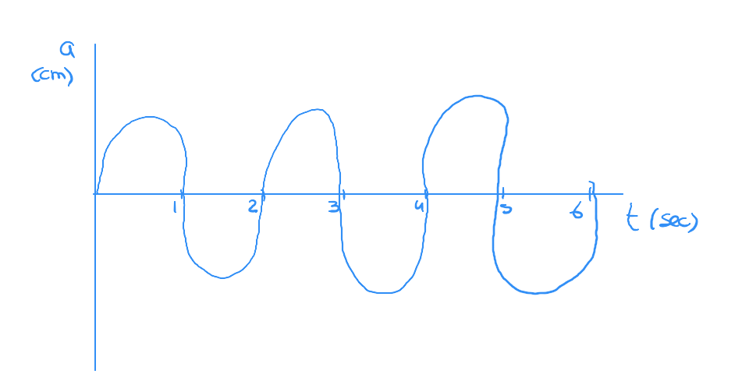

Slide 48
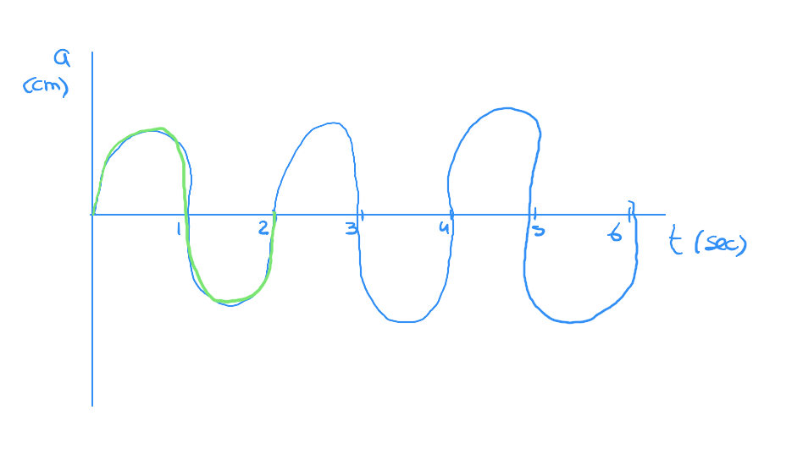

Slide 49
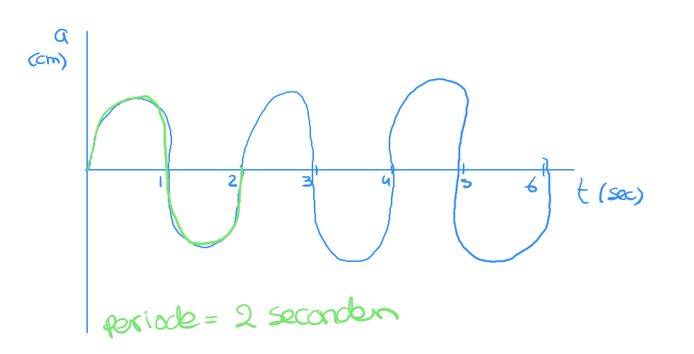

Slide 50
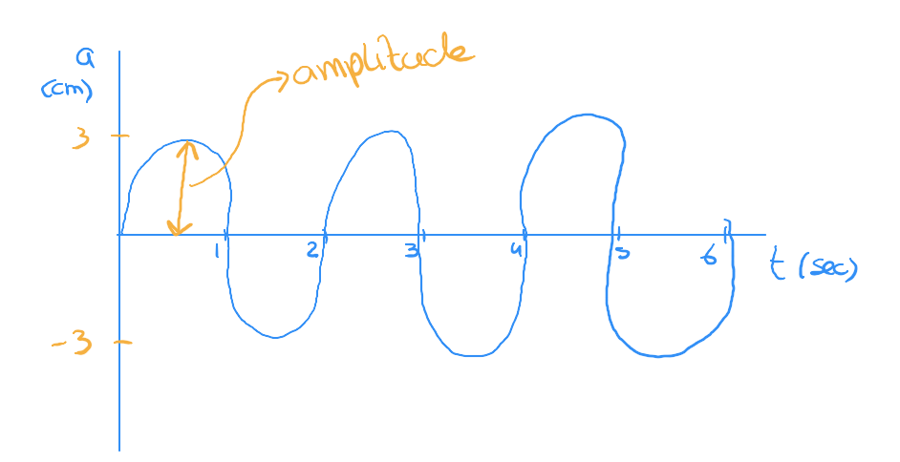

Slide 51
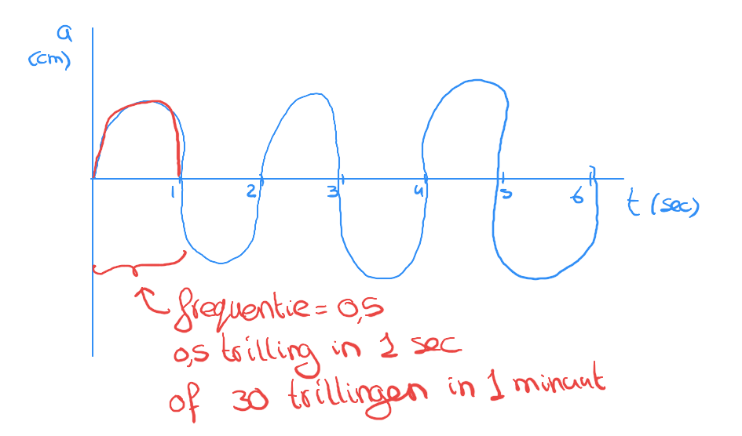

Slide 52
periode = hoe lang duurt 1 trilling?
amplitude = hoe hoog is de trilling? (of hoe laag)
frequentie = hoeveel trillingen passen er in 1 seconde? of in 1 minuut?

Slide 53
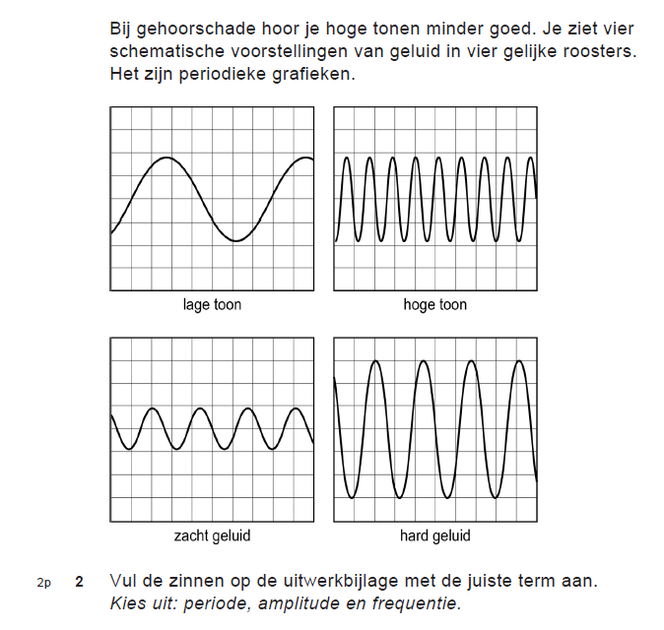
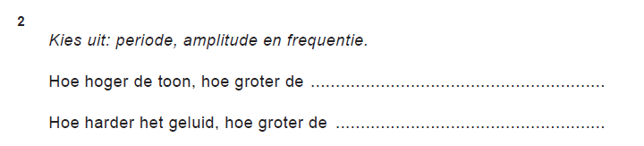
Examenvraag 2025-2 vraag 2

Slide 54
Examenvraag 2025-2 vraag 2
frequentie (meer trillingen in dezelfde tijd)
amplitude (hogere trillingen)

Slide 55

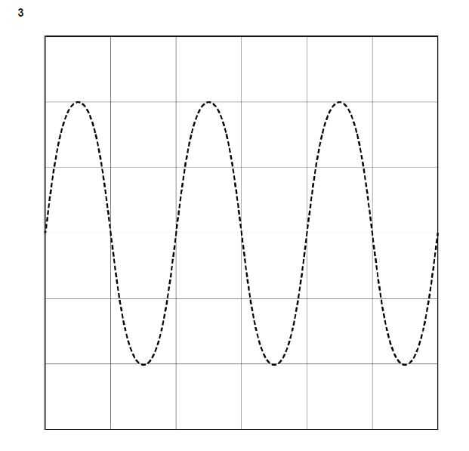
Examenvraag 2025-2 vraag 2,3
Notes:
in tweede figuur de nieuwe golf intekenen

Slide 56
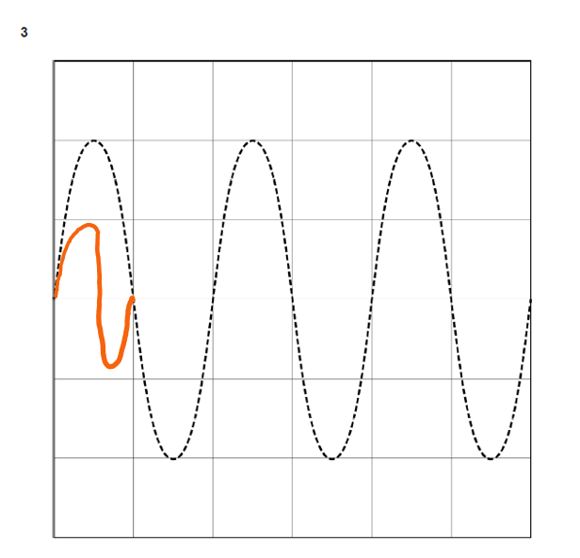
Examenvraag 2025-2 vraag 2,3
Notes:
in tweede figuur de nieuwe golf intekenen

Slide 57
Heel veel succes morgen!

